Slide 1
م.رواء ابراهيم عيسى

Slide 3
ملاحظة مهمة :-
في الرياضيات اذا اتت هذه المفردات لها نفس المعنى
Two decimal places
ϵ=0.01
ϵ=10⁻²

Slide 4
Numerical Analysis to approximate Nonlinear equations

Slide 5
Numerical Analysis to approximate Nonlinear equations
bisection method:-

Slide 6
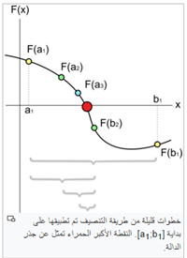
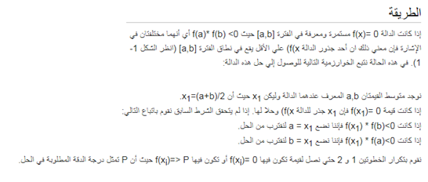

Slide 7
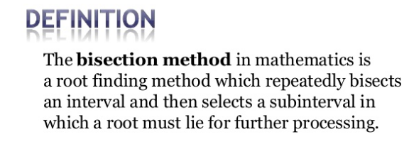

Slide 8
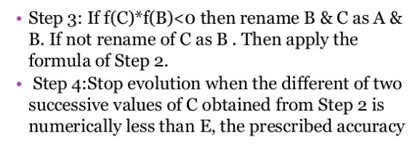

Slide 10
And the interval[1.5,1.6]
ϵ=0.01
اولا نجد قيم الفترة ونعوضها بالدالة
<0
>0

Slide 11
X₀= a+b/2= (1.5+1.6)/2=
ونعوض قيمة النقطة بالدالة
)1.55)=
>0
(1.5,1.55)
_ _ _ _ _ _ _ _ _
اذا الفترة الجديدة ستكون
+++++++++++
a
x₀
b
X₁= a+b/2= (1.5+1.55)/2=
ونعوض قيمة النقطة بالدالة
)1.525)=
>0

Slide 12
الآن نطبق شرط التوقف في توليد النقاط وهو
ǀ x_{n}-x_{n-1} ǀ<ϵ
ǀ x₁-x₀ ǀ<ϵ
ǀ1.525-1.55 ǀ<0.01
ǀ-0.025ǀ=0.01
نكرر الخطوات السابقة بعملية التوليد ونقارن الى ان يتحقق الشرط

Slide 13
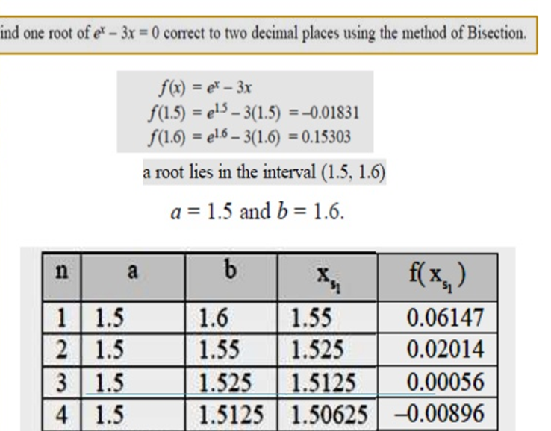
ϵ=0.01

Slide 15
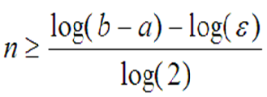
Example
في مثالنا السابق لمعرفة عدد المحاولات في توليد النقاط للوصول الى جذر المعادلة الغير خطية
And the interval[1.5,1.6]
ϵ=0.01
n ≥ (-1)-(-2)/0.30103
n ≥ 1/0.30103=3.32192809=4

Slide 16
H.W
Write two iteration to find the root of the equation
ϵ=0.0001
And the interval[2,3]

